Slide 1
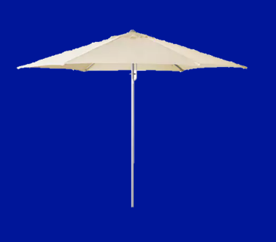

Slide 2
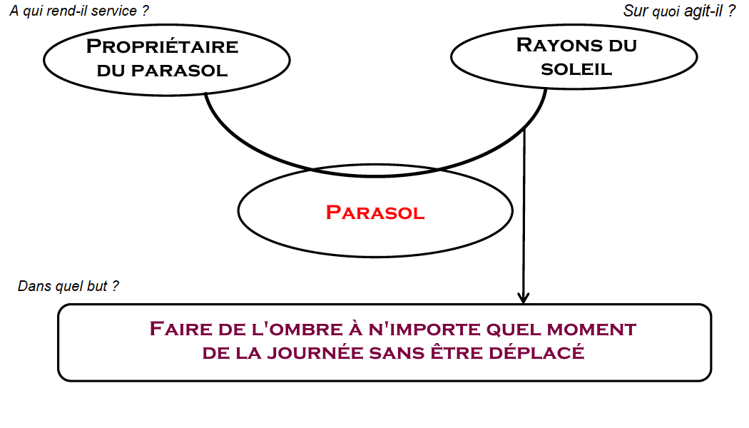

Slide 3
VALIDER LE BESOIN
3 questions :
1/ Pourquoi le besoin existe il ?
- Créer de l’ombre sur un espace.
- Pénibilité pour l’usage quotidien.
2/ Qu’est ce qui pourrait faire évoluer le besoin et par conséquent le produit ?
- Parasol autonome.
- Surface d’ombre optimisée.
- Facilité d’usage
3/ Qu’est ce qui pourrait faire disparaitre le besoin et par conséquent le produit ?
- Changement climatique
- Nouvel appareil

Slide 4
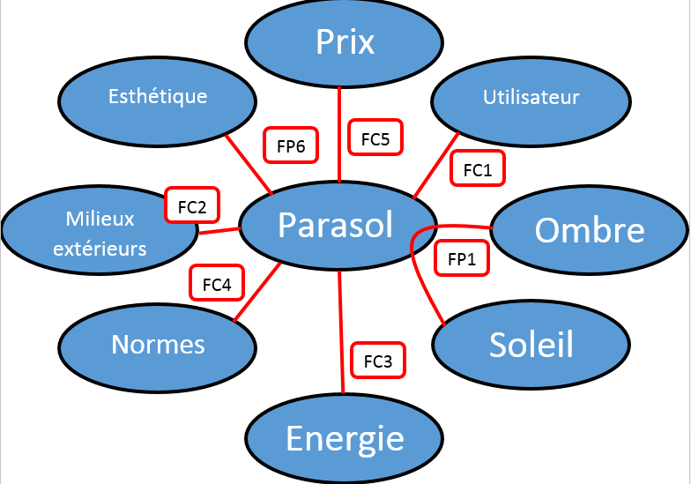

Slide 5
Fonctions de services | Critères d’appréciation | Niveaux d’appréciation | Flexibilité
FP1 : Créer une zone d’ombre en fonction de la position du soleil. | Soleil | Surface ombragé | F0
FC2 : Rendre le control du parasol facile. | Application Pièces interchangeables |  | F0 F2
FC3 : Résister aux agressions extérieures. | Pluie Vent Soleil Chaleur | Etanche Résister à la force du vent Résistance aux UV Ne pas fondre | F1 F1 F1 F0
FC4 : S’adapter à l’énergie fournie. | Panneaux solaires Câbles | Energies solaires énergies électriques continues | F3 F0
FC5 : Respecter les normes. | Respecter les normes des produits utilisées. | Normes environnementales Normes commerciales Normes de sécurité | F0 F0 F0
FC6 : Avoir un prix adapté et abordable. | prix | Prix (fourchette) | F1
FC7 : Etre esthétique | Formes et couleurs. | Agréables | F3
Classes | Flexibilités | Niveaux
F0 F1 F2 F3 | Nulle Faible Moyenne forte | Impératif Peu négociable Négociable Très négociable

Slide 6
FP1 | FC2 | FC3 | FC4 | FC5 | FC6 | FC7
FP1
 | 1 | 1 | 2 | 1 | 3 | 3
 | FC2
 |  | 1 | 1 | 1 | 2 | 3
 |  | FC3
 |  |  | 1 | / | 2 | 2
 |  |  | FC4
 |  |  |  | / | 2 | 2
 |  |  |  | FC5
 |  |  |  |  | 3 | 3
 |  |  |  |  | FC6
 |  |  |  |  |  | 1
 |  |  |  |  |  | FC7

